Slide 1
Python-pyqt5
指導老師:吳先晃 教授
學生:張威勝

Slide 2
目錄
Python QT安裝設定
UI教學

Slide 3
Python QT安裝設定

Slide 4

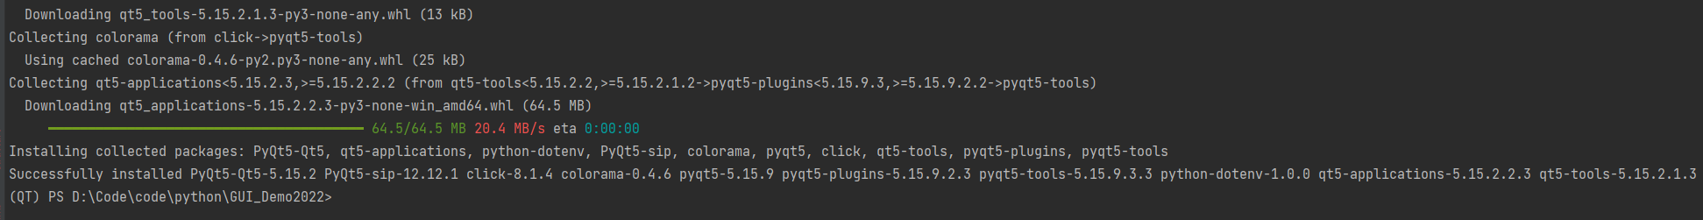
Python QT安裝設定 (Anaconda)
1.下載相關套件
  pip install pyqt5-tools
  在剛剛的terminal畫面中輸入等待安裝
  完成安裝後將會顯示安裝成功

Slide 5
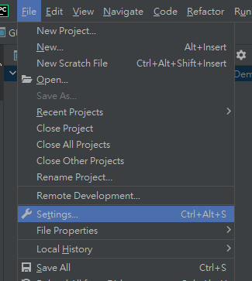
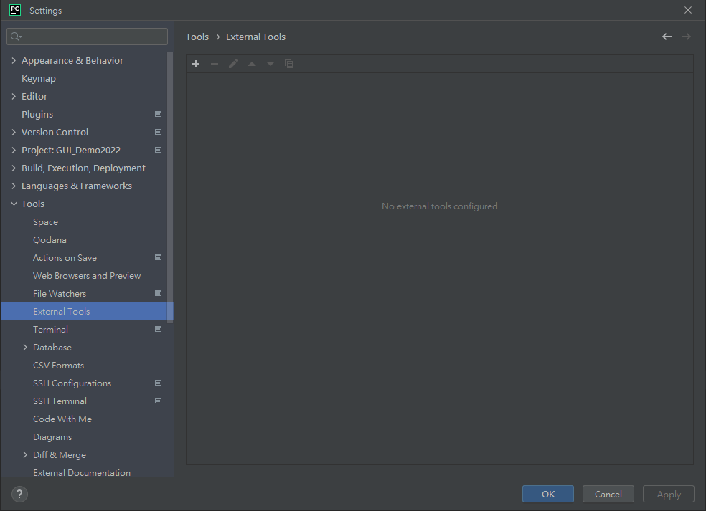
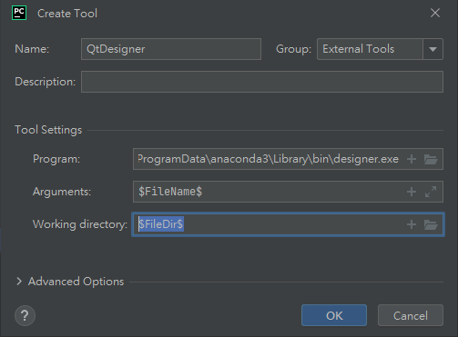
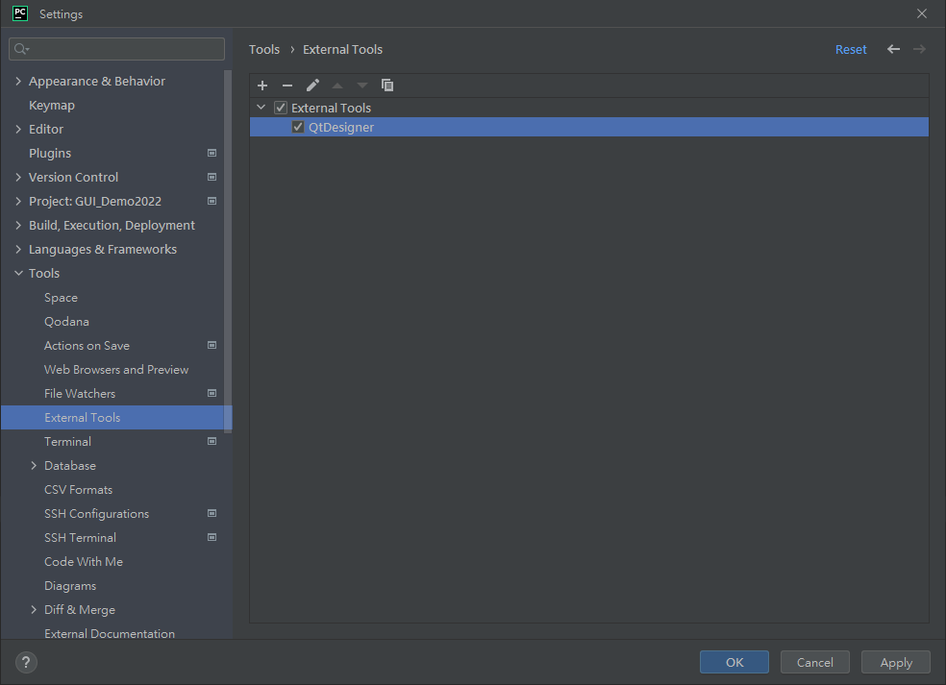
Python QT安裝設定(Anaconda)
2.設定QT Designer快速操作功能
  按下setting->Tools->External Tools
  進入設定頁面後按下+號
  Name：QtDesigner
  Program：anaconda路徑\Library\bin\designer.exe
  Arguments：$FileName$
  Working directory：$FileDir$

Slide 6
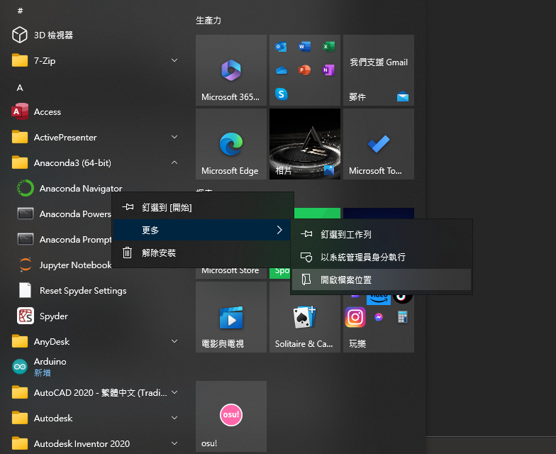
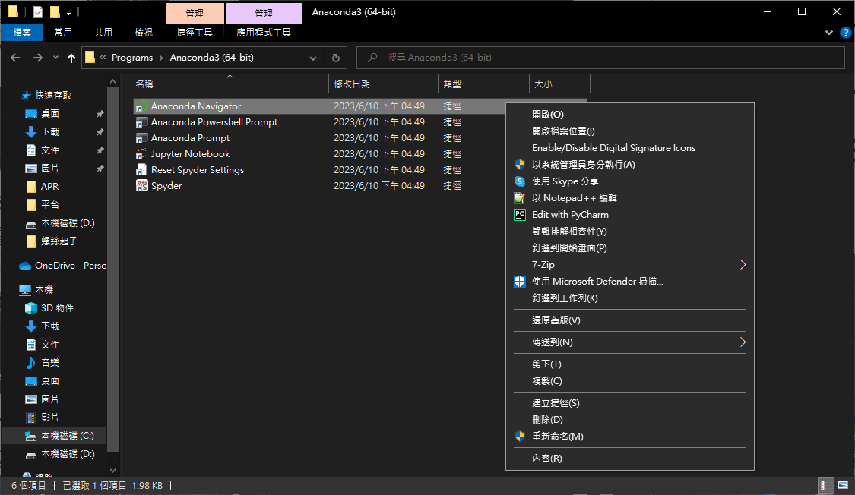
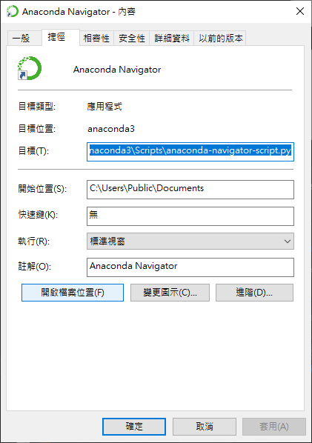
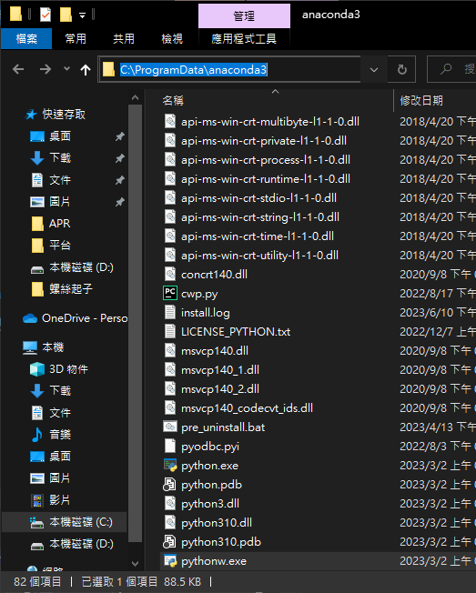
Python QT安裝設定(補充) (Anaconda)
如果不知道Anaconda安裝路徑
  在windows底下找到anaconda Navigator
  右鍵->更多->開啟檔案位置
  選到anaconda Navigator右鍵->內容
  選擇開啟檔案位置即可知道anaconda安裝位置

Slide 7
Python QT安裝設定(補充) (Anaconda)
如果不知道Anaconda安裝路徑
  在windows底下找到anaconda Navigator
  右鍵->更多->開啟檔案位置
  選到anaconda Navigator右鍵->內容
  選擇開啟檔案位置即可知道anaconda安裝位置

Slide 8
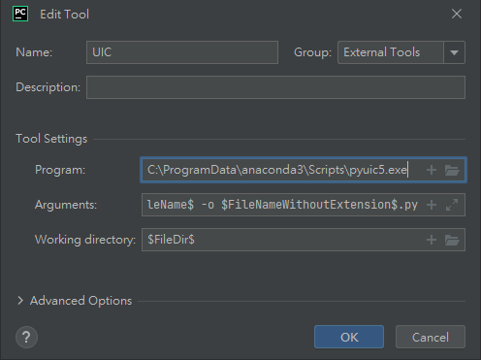
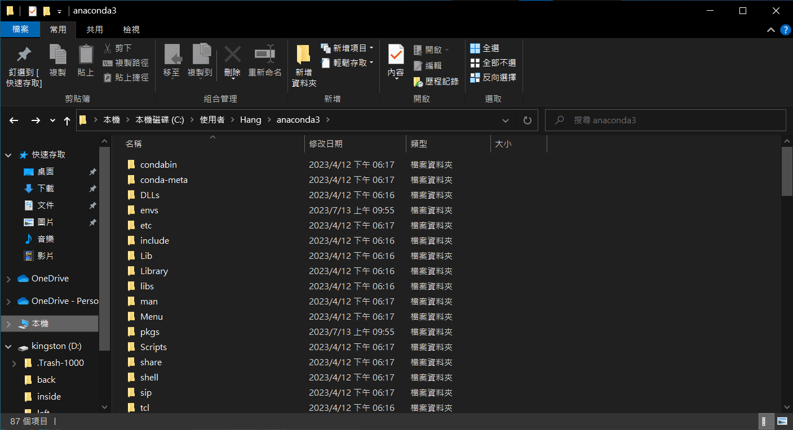
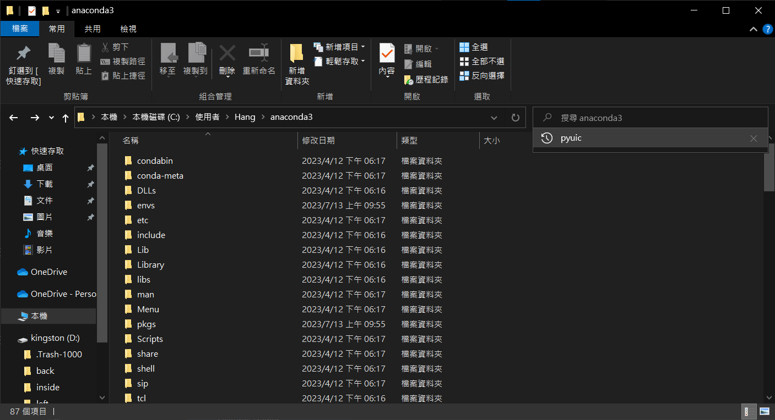
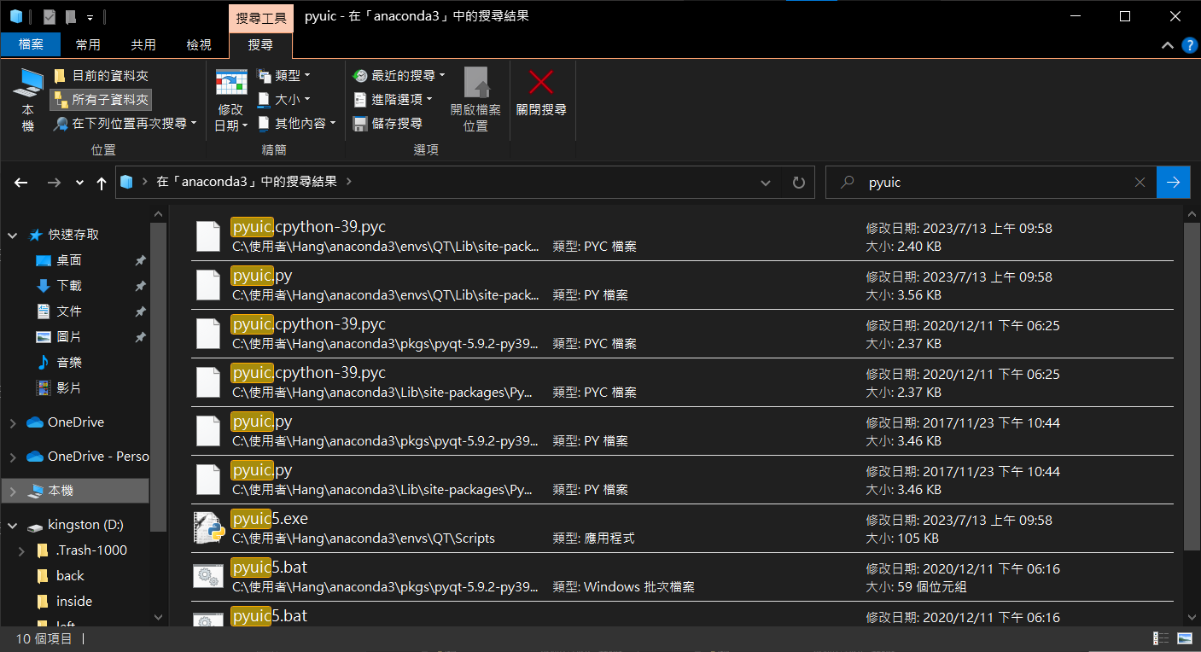
Python QT安裝設定(Anaconda)
如果pyuic5在對應的路徑底下找不到
請至anaconda資料夾底下直接搜尋
並將對應的路徑填入Program中

Slide 9
UI教學

Slide 10
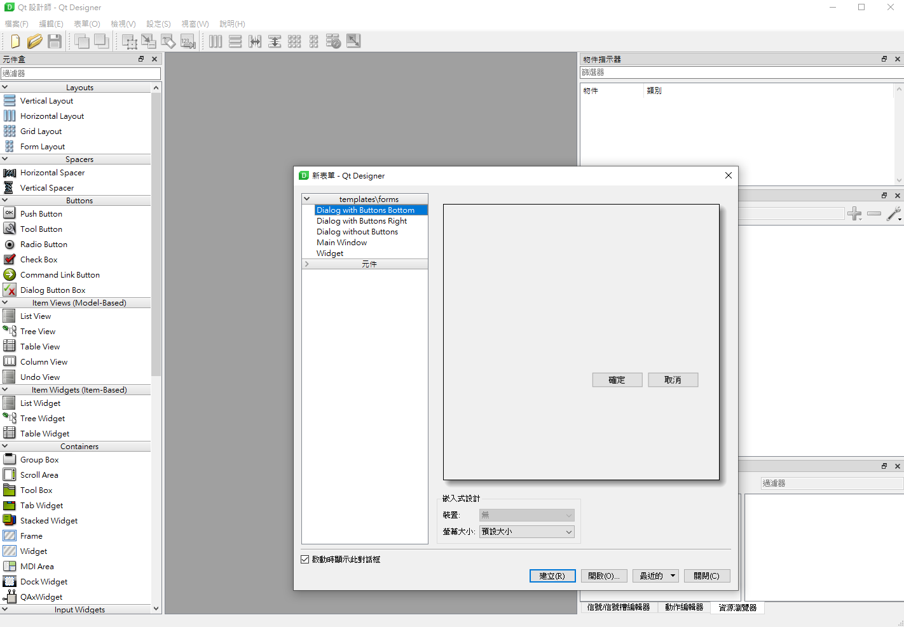
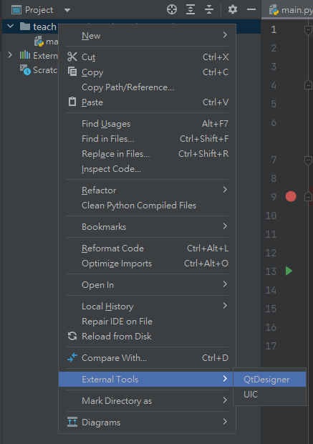
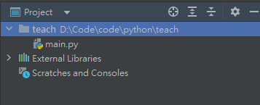
初次使用Python撰寫QT UI程式
1.創建一個UI介面
  在專案資料夾按下右鍵->External Tools->QtDesigner(此名稱會依據剛剛設定快速操作功能時名稱設定不同顯示不同)
  跳出最右邊的畫面即可開始編制UI介面

Slide 11
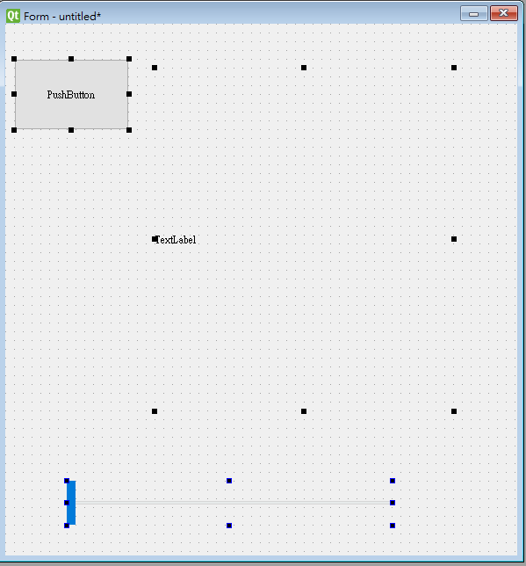
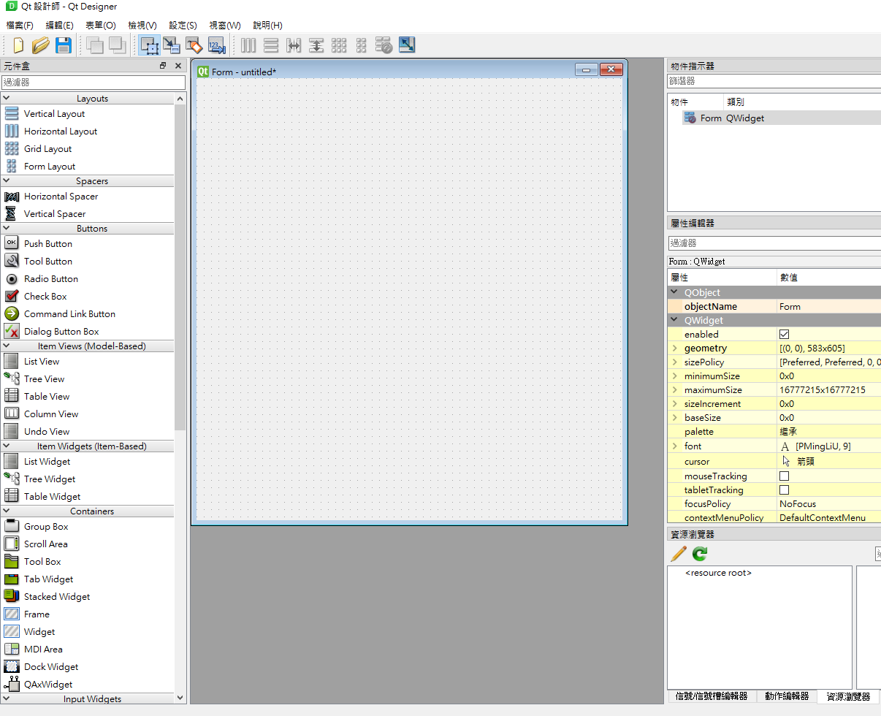
初次使用Python撰寫QT UI程式
1.創建一個UI介面
  選擇MainWindows範本
  可從旁邊工具箱中拖曳所需之物件
btutton
label
Silder

Slide 12
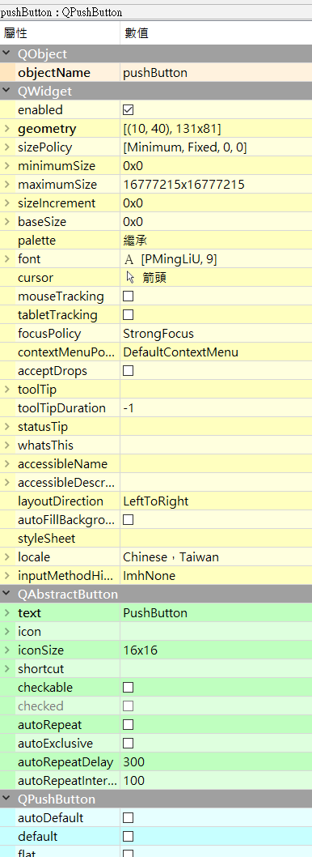
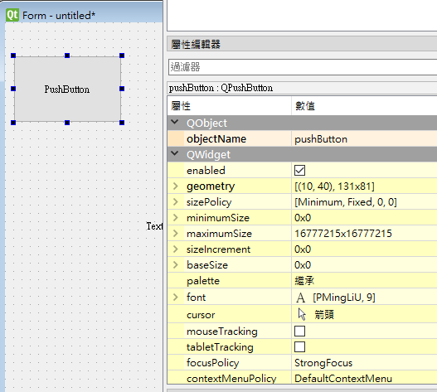
初次使用Python撰寫QT UI程式
2.UI內部需注意之參數
  選擇到物件時即可查看此元件能設定之參數
  須注意objectName，python呼叫元件皆需要知道元件名稱，須清楚知道自己取了甚麼名稱
元件外觀與參數設定設定

Slide 13
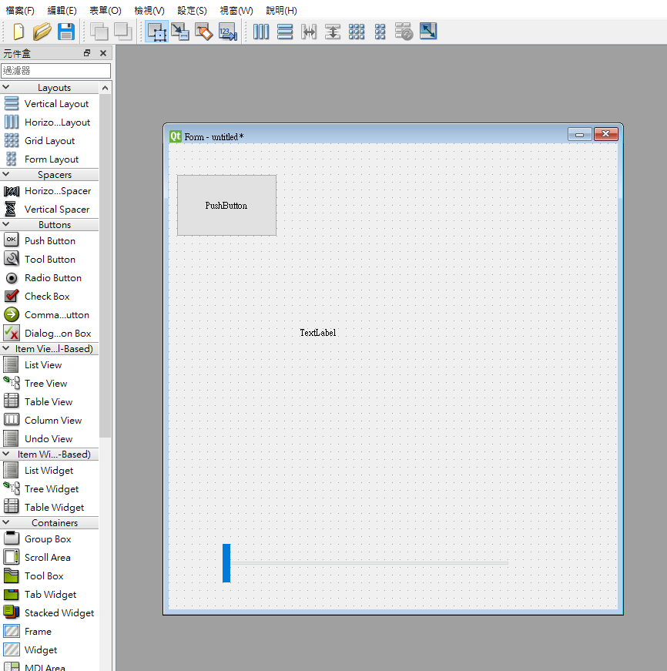
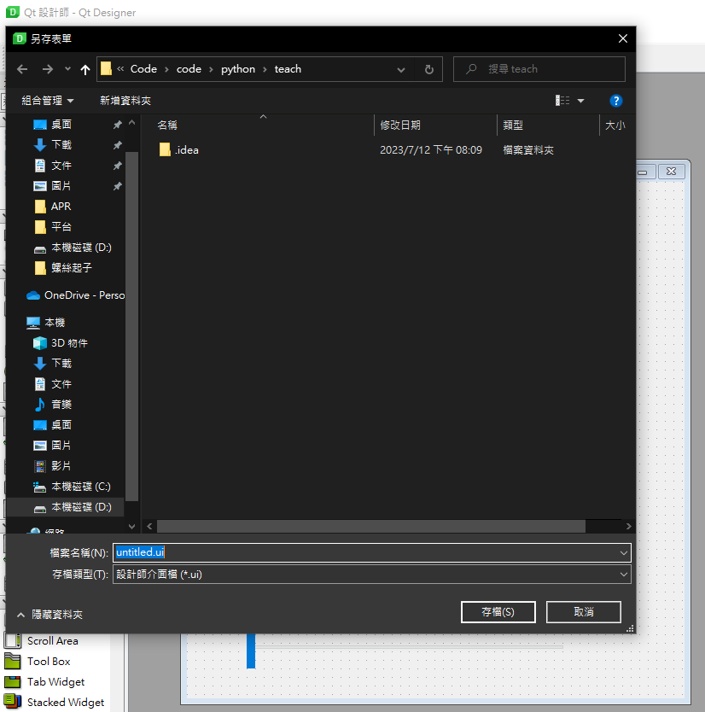
初次使用Python撰寫QT UI程式
3.儲存UI畫面
  選擇到物件時即可查看此元件
  儲存名字隨興後續程式呼叫名稱統一即可

Slide 14
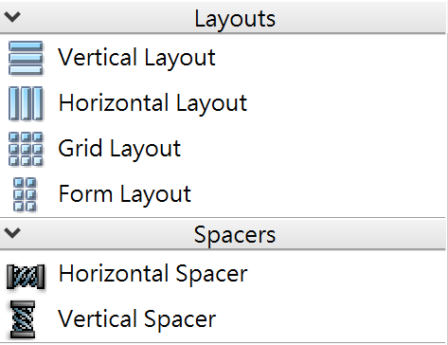
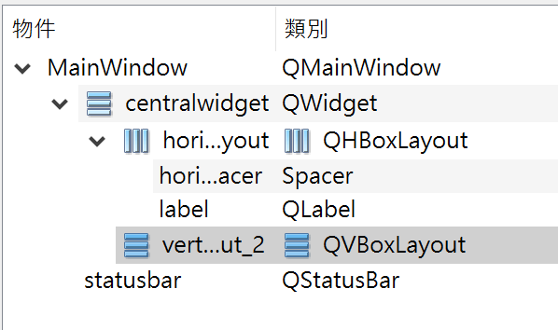
Qt Designer 介面佈局
畫面佈局使用Layouts與Spacers工具規劃，UI元件可動態變更大小

Slide 15
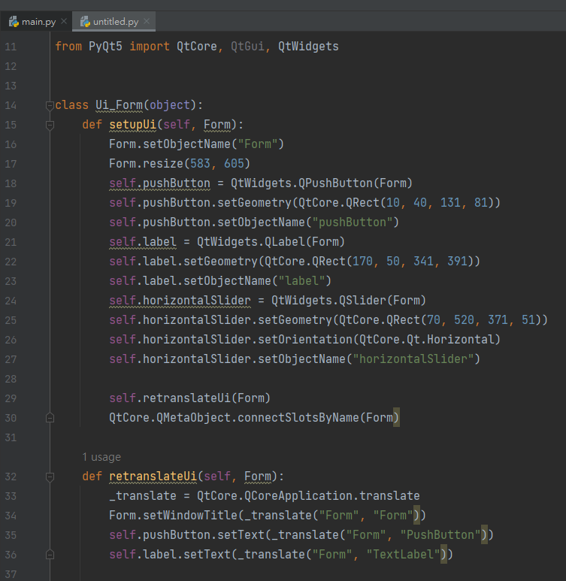
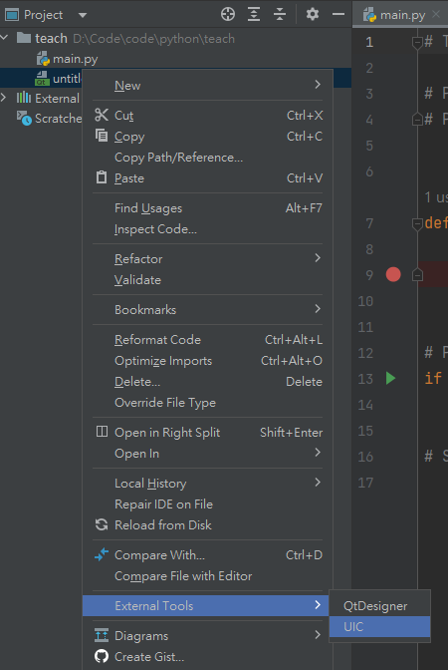
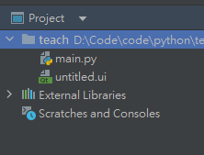
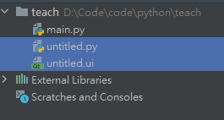
初次使用Python撰寫QT UI程式
4.轉換UI畫面
  回到專案資料夾中可以看到剛剛儲存的UI畫面
  右鍵->External Tools->UIC
  此時會出現一個依樣名稱的py檔，此檔案即為後續程式呼叫所需之檔案

Slide 16
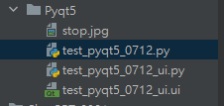
初次使用Python撰寫QT UI程式
第一次執行pythonQT
  創建一個主py檔
  資料夾底下最少需要3個檔案
主程式
UI介面PY檔
UI介面UI檔

Slide 17
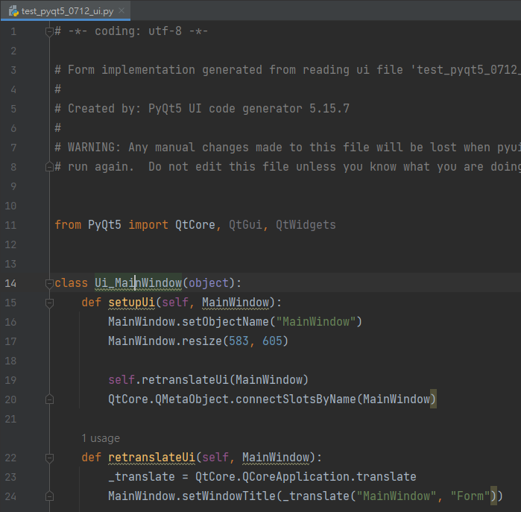
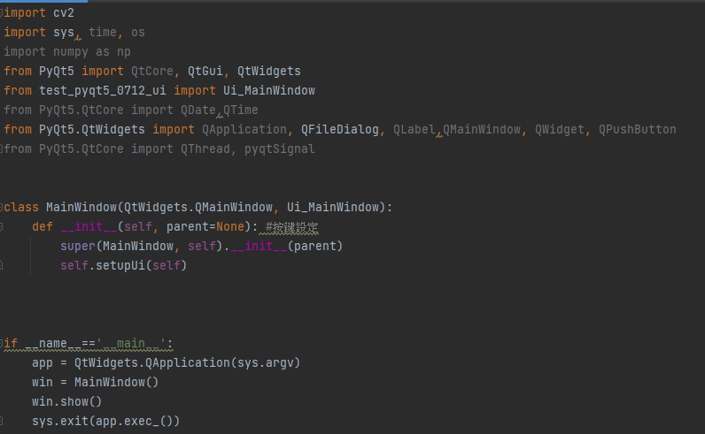
初次使用Python撰寫QT UI程式
主程式內部講解
  呼叫剛剛建立的UI至主程式中，須注意名稱需要一樣
固定打法 用到class 的繼承 這樣就可以呼叫剛剛製作的UI

Slide 18
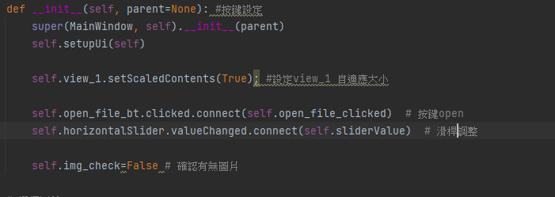
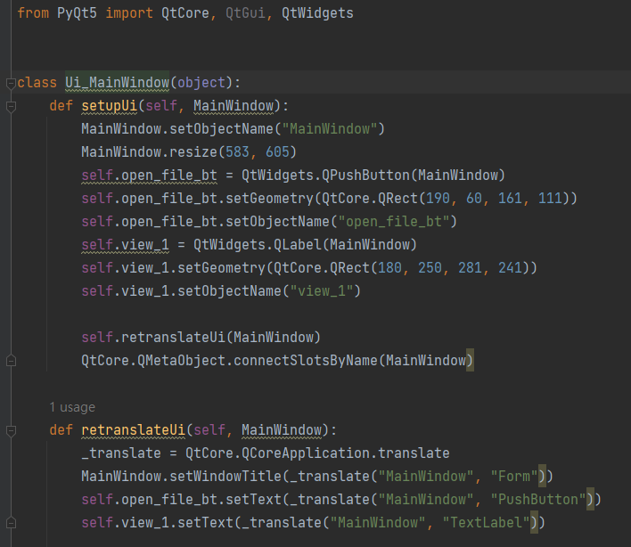
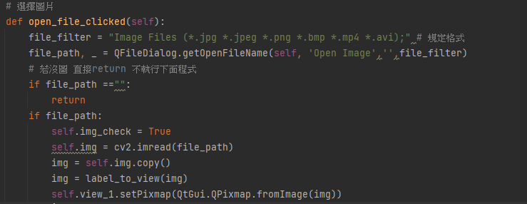
初次使用Python撰寫QT UI程式
按鈕觸發
  呼叫UI上對應的按鈕
  設定按鈕點即時的動作

